Slide 1
Virtio와 DPDK를 이용한 컨테이너로의
패킷 전달 제어 흐름 분석 및 성능 향상 기법 연구
2016310901 변성진
2015311771 강경운
지 도 교 수 김영훈

Slide 2
목차
개요
시스템 구성
IXGBE NIC Driver
Vhost Driver
Virtio Driver
작품 시연
원본
수정
결과 분석

Slide 3
개요
Container
Host Machine
DPDK-app
DPDK-vSwitch(OVS)
or
DPDK-app
Virtio
Vhost
NIC

Slide 4
개요
Container
Host Machine
DPDK-app
DPDK-vSwitch(OVS)
or
DPDK-app
Virtio
Vhost
Shared memory
NIC

Slide 5
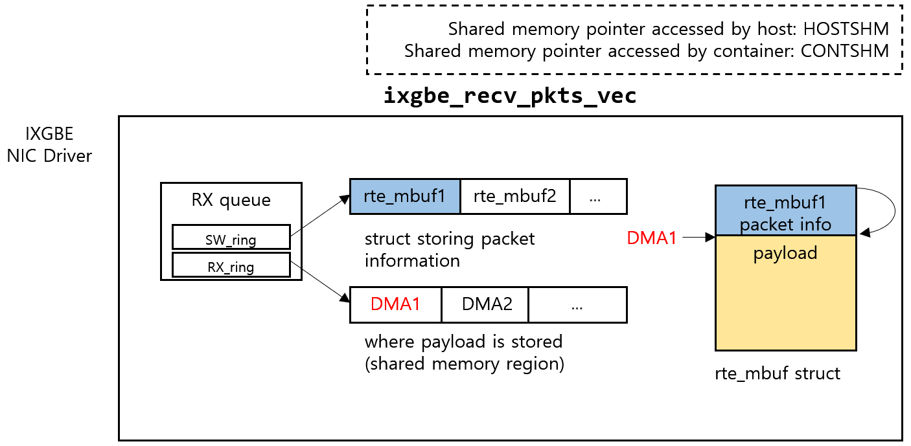
시스템 구성 (IXGBE NIC Driver)
Shared memory
NIC

Slide 6
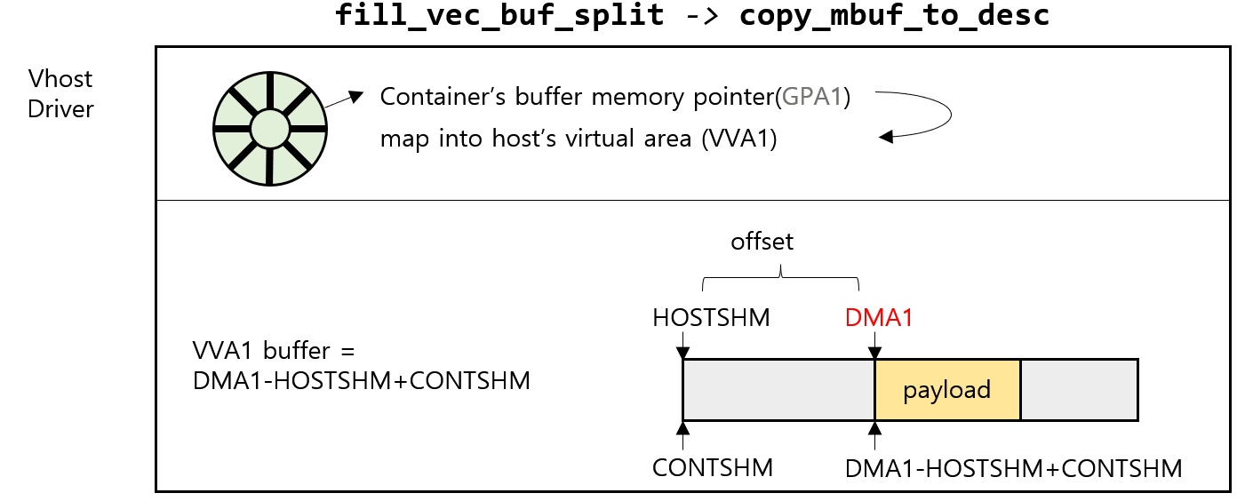
시스템 구성 (Vhost Driver)

Slide 7
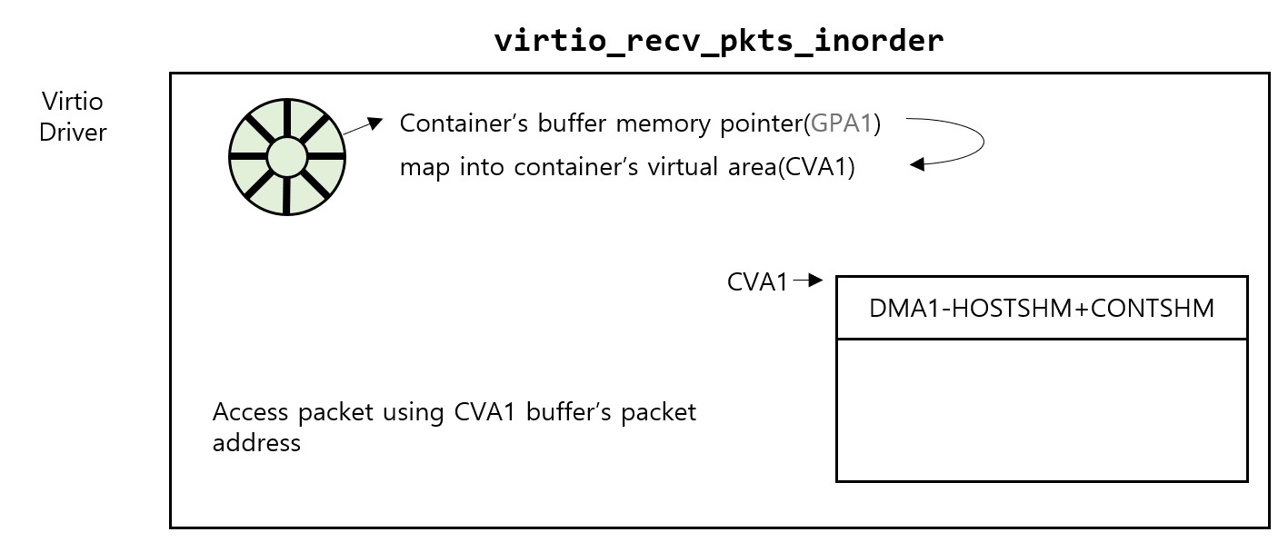
시스템 구성 (Virtio Driver)
Inside container

Slide 8
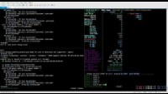
작품 시연 (DPDK)
https://youtu.be/RLNPwcuZoGE

Slide 9
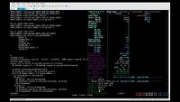
작품 시연 (제로 카피)
https://youtu.be/QZFXivGyLow

Slide 10
결과 분석

Slide 11
Thank You
지금까지 발표들어주셔서 감사합니다

